Slide 1
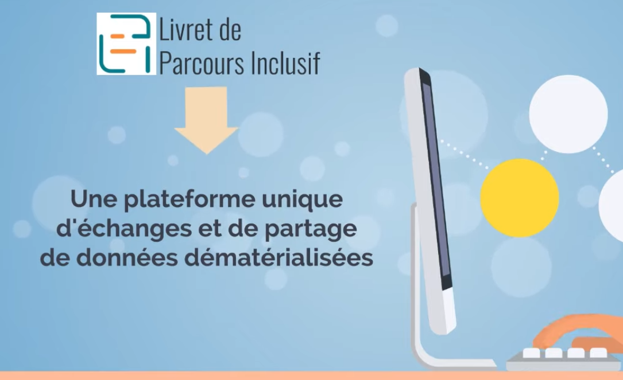

Slide 2
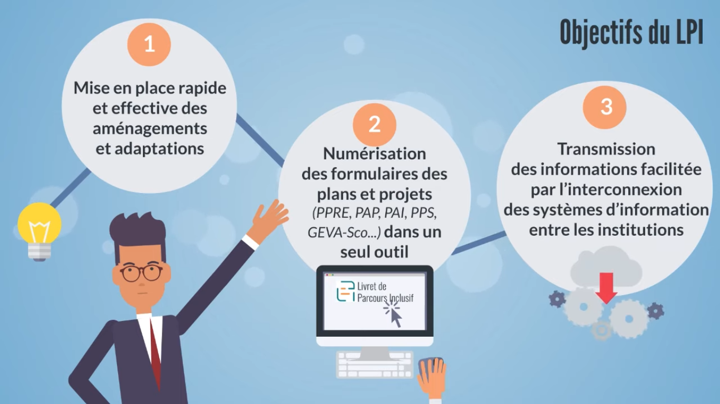

Slide 3
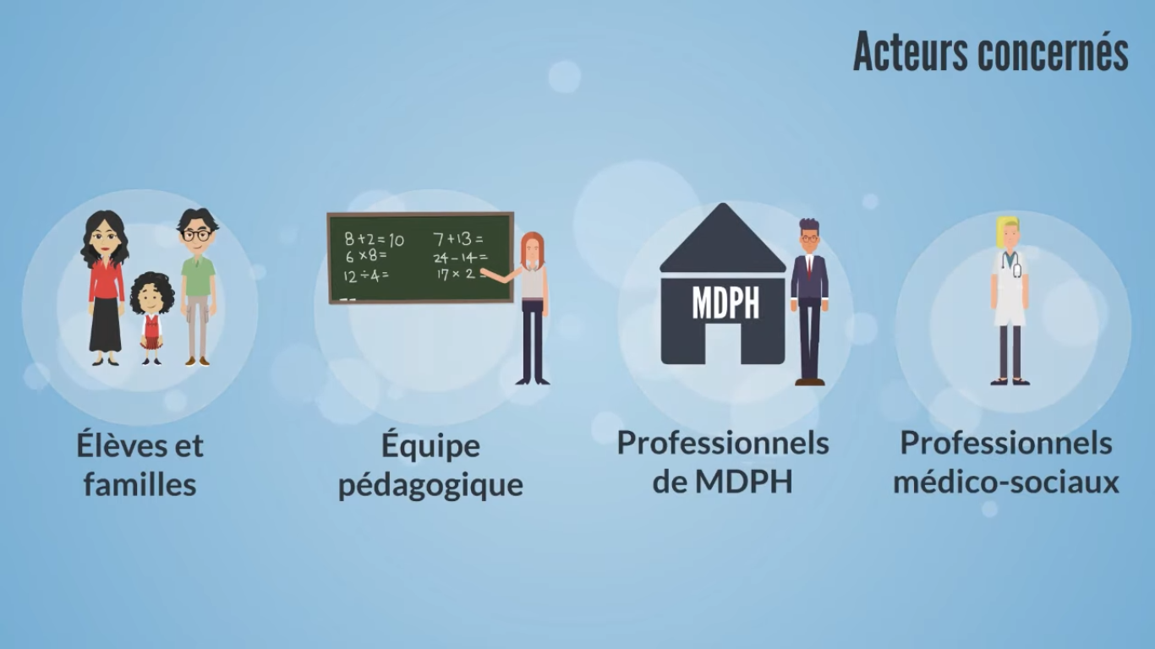

Slide 4
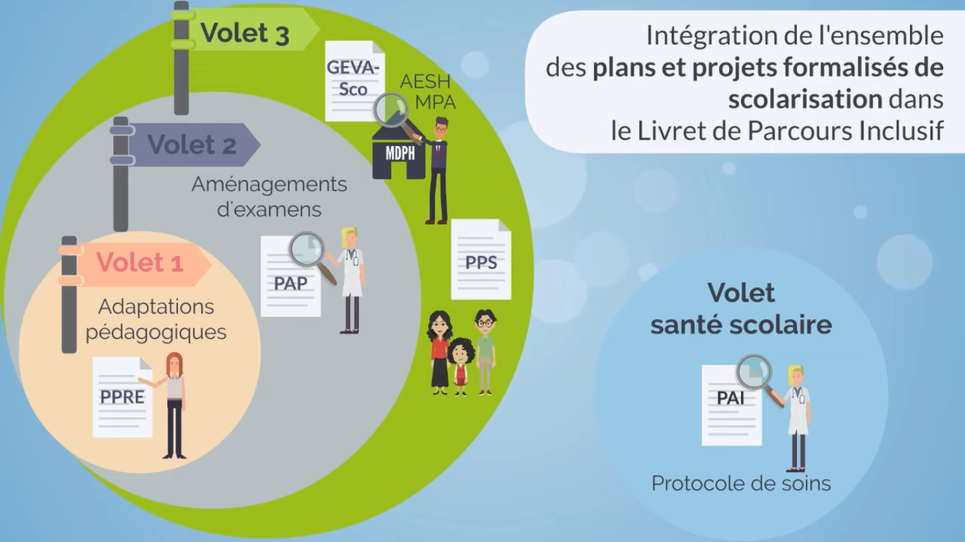

Slide 5
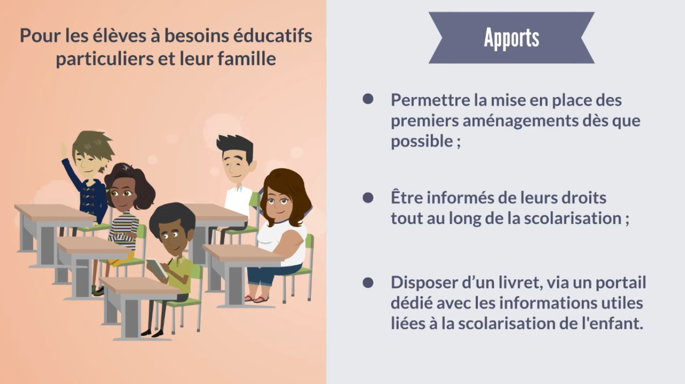
Dans un deuxième temps
Prévu en septembre 2022

Slide 6
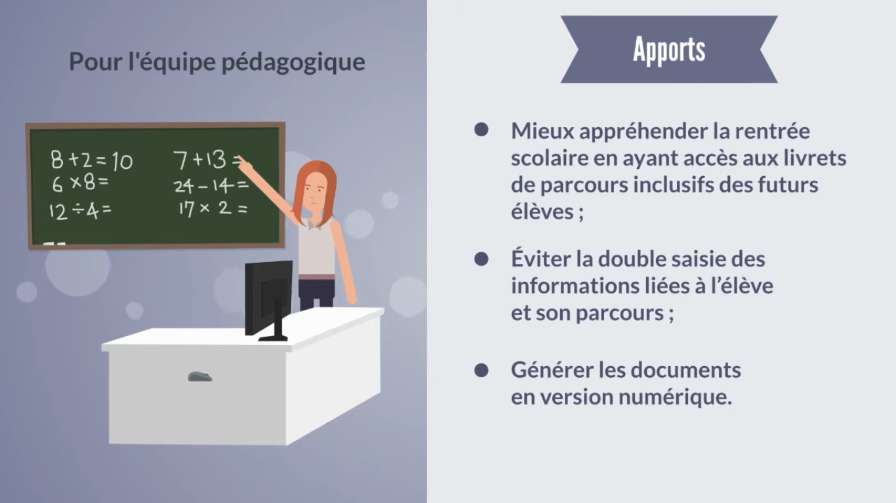

Slide 7
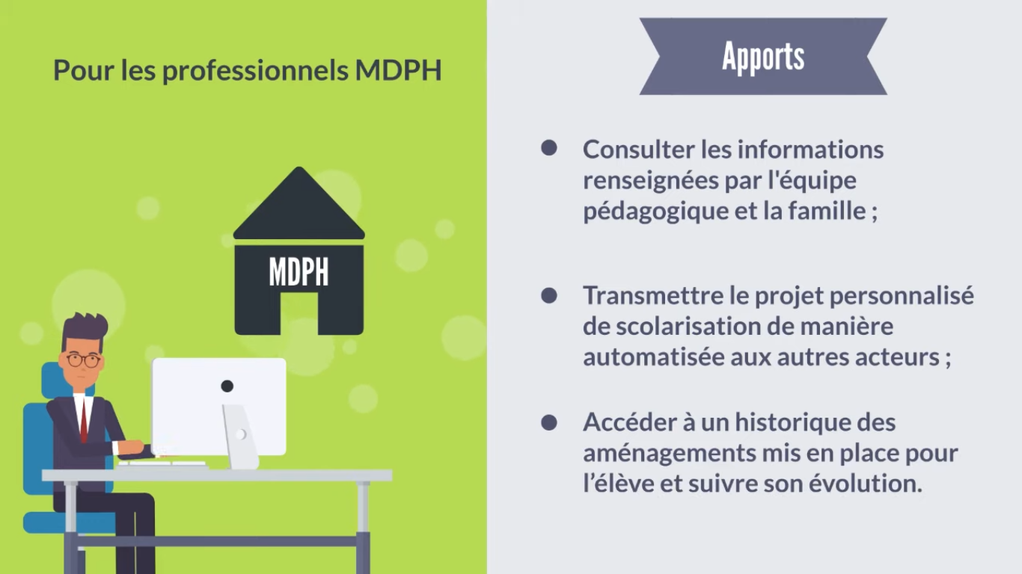

Slide 8
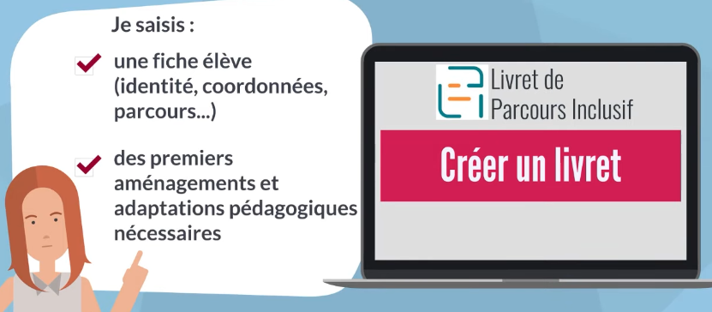
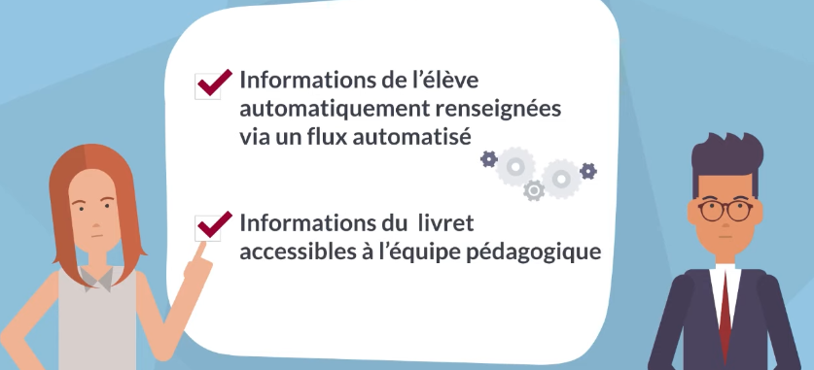
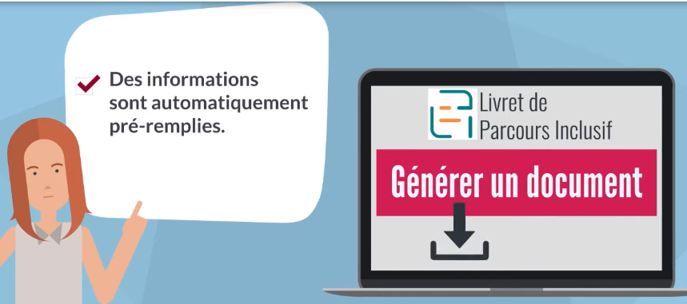

Ce qu’il est possible de faire:

Slide 9
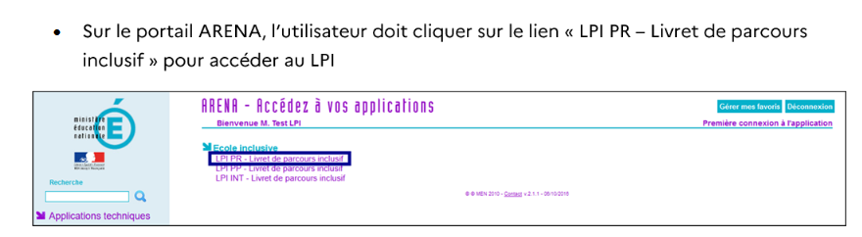

Concrètement:
Accès:
Création d’un nouveau mot de passe spécifique au LPI
Tutoriels et guides sur Eduscol: ici

Slide 10
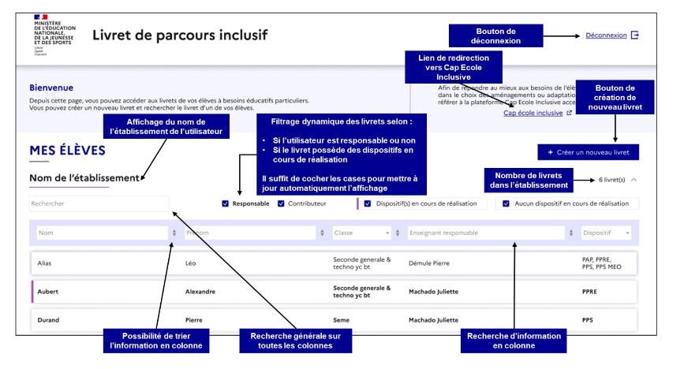
Page d’accueil du LPI

Slide 11
Le 31 janvier 2022, le LPI est déployé sur tout le territoire
Cette deuxième version de l’application du Livret de parcours inclusif permet, en s’appuyant sur une banque d’aménagements et d’adaptations pédagogiques, de créer :
le programme personnalisé de réussite éducative (PPRE) ;
le plan d’accompagnement personnalisé (PAP) ;
le GEVA-Sco 1re demande (Guide d’Évaluation des besoins de compensation en matière de scolarisation) ;
le document de mise en œuvre du projet personnalisé de scolarisation (PPS) ;
la synthèse du livret.
La prochaine version, prévue pour avril 2022, proposera les bilans PPRE et PAP.
Les développements de l’application vont se poursuivre et une évolution de la banque d’aménagements et d’adaptations pédagogiques sera mise en ligne d’ici juillet 2022.
En septembre prochain, un espace de consultation pour les familles sera proposé. En attendant, la synthèse du livret peut être générée et communiquée aux familles

